Slide 1



显“微”镜
--Java微服务架构技术分享
林锡江 R&D AeMS
2020-08-19

Slide 2
目 录
CONTENTS
01
微服务架构进化史
02
微服务架构优缺点剖析及挑战
03
微服务设计与拆分
04
Java微服务技术生态体系介绍

Slide 3
PART 01
微服务架构进化史

Slide 4
什么是微服务？
1. 维基百科：一种软件开发技术- 面向服务的体系结构（SOA）架构样式的一种变体，将应用程序构造为一组松散耦合的服务。在微服务体系结构中，服务是细粒度的，协议是轻量级的。
2. 百度：微服务（或微服务架构）是一种云原生架构方法，其中单个应用程序由许多松散耦合且可独立部署的较小组件或服务组成。这些服务通常
● 有自己的堆栈，包括数据库和数据模型；
● 通过REST API，事件流和消息代理的组合相互通信；
● 和它们是按业务能力组织的，分隔服务的线通常称为有界上下文。

Slide 5
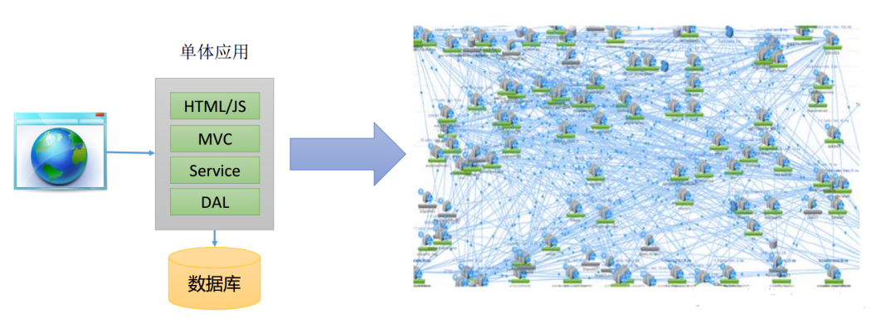
单体应用架构转变为微服务应用

Slide 6
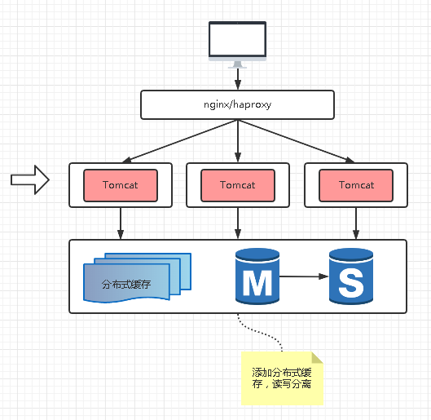
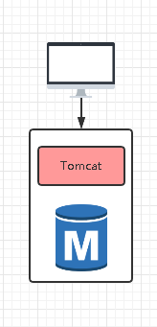
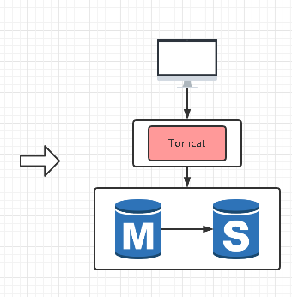
单体应用架构
特点：所有的功能集成在一个项目工程中；所有的功能打一个 war 包部署到服务器；应用与数据库分开部署；通过部署应用集群和数据库集群来提高系统的性能

Slide 7
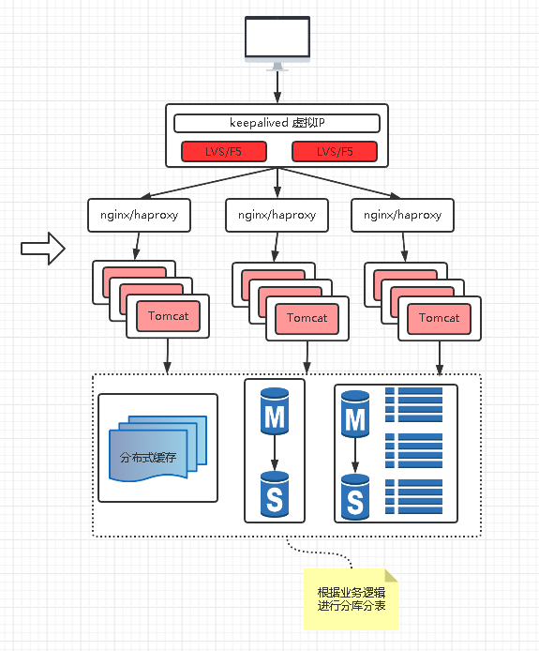
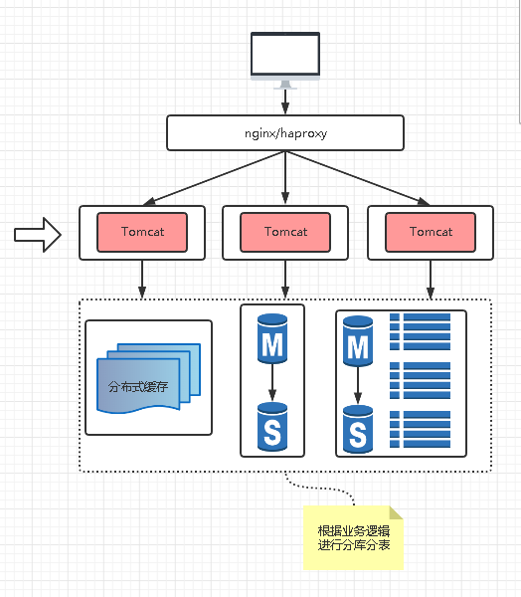

Slide 8
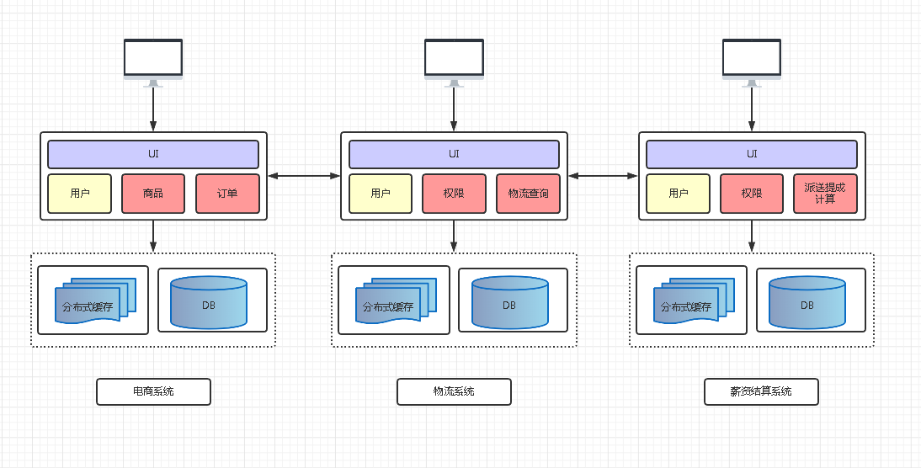
垂直应用架构
特点：以单体结构规模的项目为单位进行垂直划分，就是将一个大项目拆分成一个一个单体结构项目。项目与项目之间存在数据冗余，耦合性较大，比如下图中三个项目都存在用户信息。
项目之间的接口多为数据同步功能，如：数据库之间的数据库，通过网络接口进行数据库同步。

Slide 9
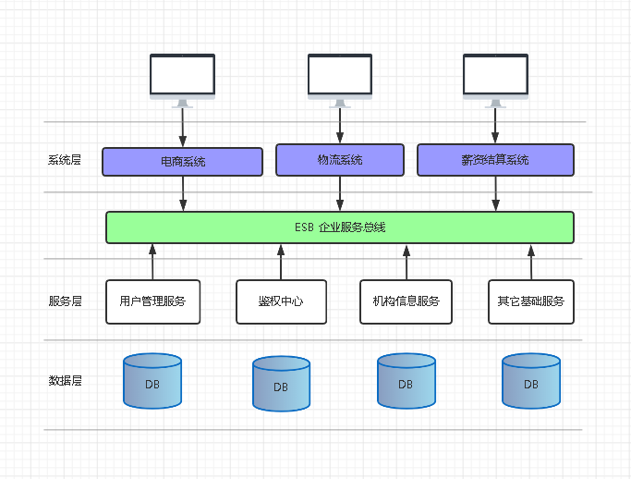
SOA（Service-Oriented Architecture）服务架构
特点：基于 SOA 的架构思想将重复公用的功能抽取为组件，以服务的形式给各系统提供服务。
各项目（系统）与服务之间采用 WebService、RPC 等方式进行通信。使用 ESB 企业服务总线作为项目与服务之间通信的桥梁。
ESB： 当垂直应用越来越多，应用之间交互不可避免，将核心业务抽取出来，作为独立的服务，逐渐形成稳定的服务中心。当服务越来越多，容量的评估，小服务资源的浪费等问题逐渐显现，此时需增加一个调度中心基于访问压力实时管理集群容量，提高集群利用率。

Slide 10
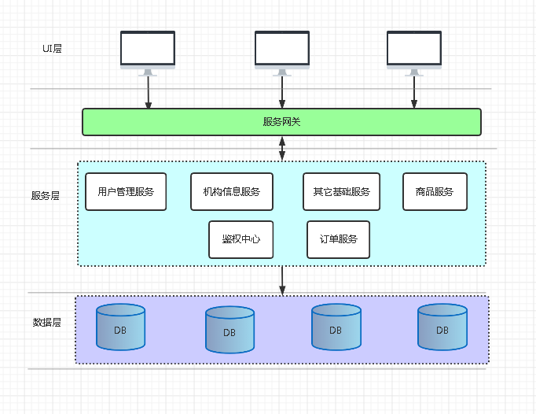
微服务架构
特点：将系统服务层完全独立出来，并将服务层抽取为一个一个的微服务。微服务中每一个服务都对应唯一的业务能力，遵循单一原则。微服务之间采用 RESTful 等轻量协议传输。

Slide 11
SOA服务架构和微服务架构的区别？
1. 微服务就是将一个单体架构的应用划分为一个个的独立运行的程序即服务，它们之间通过 HTTP /RPC进行通信（或者消息队列，如 RabbitMQ，Kafaka 等），不同服务可以采用不同的编程语言，使用不同的存储技术，自动化部署（如 Jenkins）减少人为控制，采用集中化管理，例如 Eureka，Zookeeper 等服务管理框架。
2. 微服务是一种架构风格，架构就是为了解耦，实际使用的是分布式系统开发，一个大型的复杂软件应用，由一个或多个微服务组成。系统中的各个微服务可被独立部署，各个微服务之间是松耦合的。每个微服务仅关注于完成一件任务并很好的完成该任务。
一句话总结：微服务是 SOA 发展出来的产物，它是一种比较现代化的细粒度的 SOA 实现方式。也就是SOA的PLUS版本。

Slide 12
PART 02
微服务架构优缺点剖析

Slide 13
单体应用的缺点：
1. 妨碍持续交付：单体应用可能会变得比较大，构建和部署时间也相应地延长，不利于频繁部署，阻碍持续交付；
2.不够灵活：整个开发流程的时间也会变得很长，即使仅仅更改了一行代码，也需要花费很长时间对所有代码进行编译。如果多个开发人员共同开发一个应用程序，那么还要等待其他开发人员完成了各自的开发。这降低了团队的灵活性和功能交付频率；
3. 受技术栈限制：项目变得越来越大的同时，在一个项目中大范围地混合使用 C++ 和 Java 几乎是不可能的事情。在这种情况下，我们就需要抛弃对某些不兼容技术的使用，而选择一种不是那么适合的技术来实现特定的功能。
4. 可靠性差：各个功能模块相互影响，某个环节出现了死循环，导致内存溢出，会影响整个项目挂掉。修改某个功能模块，可能会影响到其他模块，需要测试做大量的回归测试。
5. 伸缩性差：系统的扩容只能针对应用进行扩容，不能做到对某个功能进行扩容，扩容后必然带来资源浪费的问题。
6. 技术债务：假设我的代码库中有一个混乱的模块结构。此时，我需要添加一个新功能。如果这个模块结构清晰，可能我只需要2天时间就可以添加好这个功能，但是如今这个模块的结构很混乱，所以我需要4天时间。多出来的这两天就是债务利息。随着时间推移、人员变动，技术债务必然也会随之增多。

Slide 14
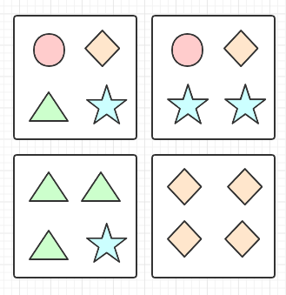
微服务的优点：
1. 边界清晰：
通过分解巨大单体应用为多个服务方法解决了复杂性问题。每个服务都有一个用 RPC- 或者消息驱动 API 定义清楚的边界。微服务架构模式给采用单体式编码方式很难实现的功能提供了模块化的解决方案。
2. 独立开发：
可以由一个小团队负责更专注专业，这个小团队可以是 2 到 5 人的开发人员组成，相应的也就更高效可靠，开发者可以自由选择开发技术，提供 API 服务。微服务架构与语言工具无关，自由选择合适的语言和工具，高效的完成业务目标即可。微服务之间是松耦合的，微服务内部是高内聚的，每个微服务可以更加精准的制定每个服务的优化方案（比如扩展），提高系统可维护性。
3.独立部署：
微服务架构模式使得每个微服务独立部署，开发者不再需要协调其它服务部署对本服务的影响。微服务架构模式使得持续化部署成为可能。
4.独立伸缩：
每个微服务都是一个独立的组件，可以根据需求，按需部署不同的应用实例。

Slide 15
微服务缺点及带来的问题：
1. 依赖服务接口变更：微服务过多，服务间依赖的接口如何管理，接口变更跟踪困难，依赖服务调试麻烦。
2. 分布式系统开发的技术成本高（网络问题、容错问题、调用关系、分布式事务等），对团队挑战大。
3. 技术门槛加大：微服务将原来的函数式调用改为服务调用，不管是用 rpc，还是 http rest 方式，都会增大系统整体延迟。这个是再所难免的，这就需要我们将原来的串行编程改为并发编程甚至异步编程，增加了技术门槛。
4. 测试的难度提升： 服务和服务之间通过接口来交互，当接口有改变的时候，对所有的调用方都是有影响的，这时自动化测试就显得非常重要了。
5. 运维复杂度陡增：部署的实例数量倍增，需要监控的进程倍增，故障定位难，问题追溯难。

Slide 16
PART 03
微服务设计与拆分

Slide 17
开始微服务前的灵魂三问：
需要用微服务解决什么问题
1. 真的需要微服务吗？
组织结构思想是否一致
培训是否到位，包括开发技术、开发规范、交付部署等等。
2. 真的需要微服务吗？
3. 真的需要微服务吗？

Slide 18
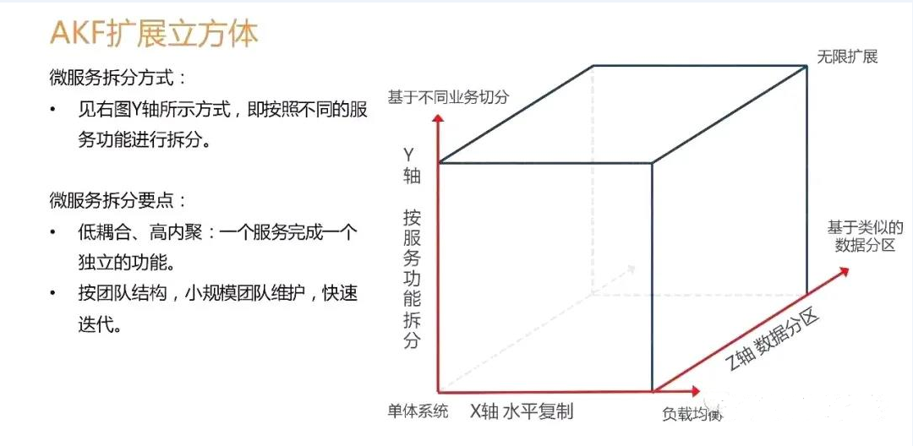
微服务设计原则
AKF原则

Slide 19
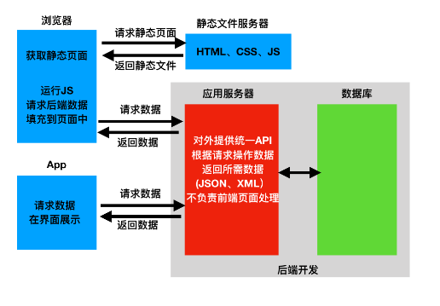
微服务设计原则
前后端分离原则
前后端分离原则，简单来讲就是前端和后端的代码分离也就是技术上做分离，让专业的人干专业的事，在AeMS微服务架构中，直接采用物理分离的方式部署。实际上也是设计上的一种解耦。

Slide 20
微服务设计原则
无状态服务原则
什么是状态：如果一个数据需要被多个服务共享，才能完成一笔交易，那么这个数据被称为状态。进而依赖这个“状态”数据的服务被称为有状态服务，反之称为无状态服务。
那么这个无状态服务原则并不是说在微服务架构里就不允许存在状态，表达的真实意思是要把有状态的业务服务改变为无状态的计算类服务，那么状态数据也就相应的迁移到对应的“有状态数据服务”中。
场景说明：例如我们以前在本地内存中建立的数据缓存、Session缓存，到现在的微服务架构中就应该把这些数据迁移到分布式缓存中存储，让业务服务变成一个无状态的计算节点。迁移后，就可以做到按需动态伸缩，微服务应用在运行时动态增删节点，就不再需要考虑缓存数据如何同步的问题。

Slide 21
微服务设计原则
Restf通信风格
作为一个原则来讲本来应该是个“无状态通信原则”，在这里我们直接推荐一个实践优选的Restful 通信风格 ，因为他有很多好处：
无状态协议HTTP，具备先天优势，扩展能力很强。例如需要安全加密是，有现成的成熟方案HTTPS可用。
JSON 报文序列化，轻量简单，人与机器均可读，学习成本低，搜索引擎友好。
语言无关，各大热门语言都提供成熟的Restful API框架，相对其他的一些RPC框架生态更完善。
当然在有些特殊业务场景下，由于rest风格存在同步的要求。

Slide 22
微服务设计要点
服务拆分规范
1. 服务设计时，禁止循环调用，只能单向调用。
2. 服务单一职责。
3. 调用层级不应过多，粒度不应过细，不超过四层比较合适。
4. 对外提供的接口升级，必须保证向后兼容。
5. 统一各个服务命名规范。

Slide 23
微服务设计要点
统一配置中心
1. 服务拆分以后，服务的数量非常多，如果所有的配置都以配置文件的方式放在应用本地的话，非常难以管理，可以想象当有几百上千个进程中有一个配置出现了问题，是很难将它找出来的，因而需要有统一的配置中心，来管理所有的配置，进行统一的配置下发。
2. 分类配置：配置往往分为几类，一类是几乎不变的配置，这种配置可以直接打在容器镜像里面，第二类是启动时就会确定的配置，这种配置往往通过环境变量，在容器启动的时候传进去，第三类就是统一的配置，需要通过配置中心进行下发，例如在大促的情况下，有些功能需要降级，哪些功能可以降级，哪些功能不能降级，都可以在配置文件中统一配置

Slide 24
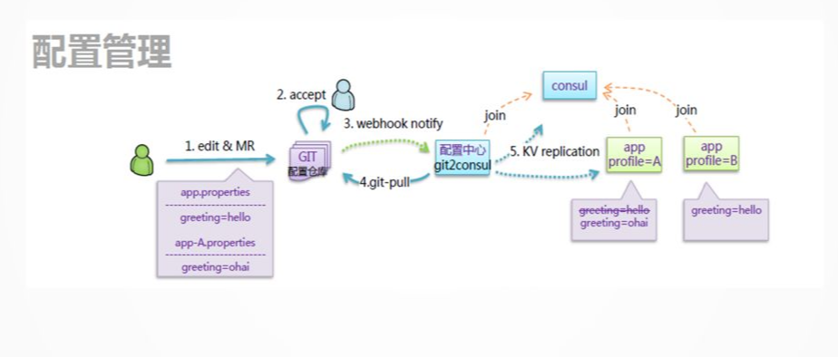

Slide 25
微服务设计要点
统一日志中心
当部署的项目数量巨大时，同样是进程数目非常多的时候，很难对成千上百个容器，一个一个登录进去查看日志，所以需要统一的日志中心来收集日志，为了使收集到的日志容易分析，对于日志的规范，需要有一定的要求，当所有的服务都遵守统一的日志规范的时候，在日志中心就可以对一个交易流程进行统一的追溯。例如在最后的日志搜索引擎中，搜索序列号，就能够看到在哪个过程出现了错误或者异常

Slide 26
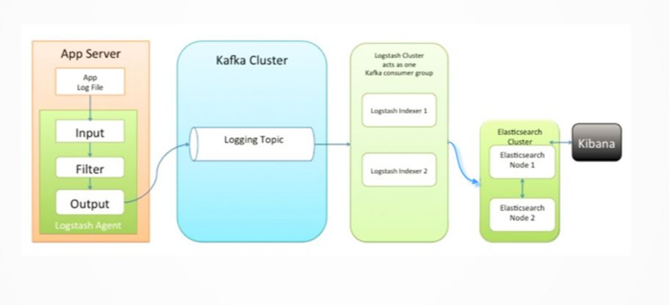

Slide 27
微服务设计要点
隔离、熔断、限流、降级
1. 服务要有资源隔离能力，对不同类型的请求使用线程池来资源隔离，每种类型的请求互不影响，如果一种类型的请求线程资源耗尽，则对后续的该类型请求直接返回，不再调用后续资源。
2. 服务要有熔断，限流，降级的能力，当一个服务调用另一个服务，出现超时的时候，应及时返回，而非阻塞在那个地方，从而影响其他用户的交易，可以返回默认的托底数据。
3. 服务要有熔断，限流，降级的能力，是为了防止相互间资源抢占，或者因为某些服务不可能，线程阻塞，导致最后资源耗尽，整个系统崩溃，也就是雪崩。

Slide 28
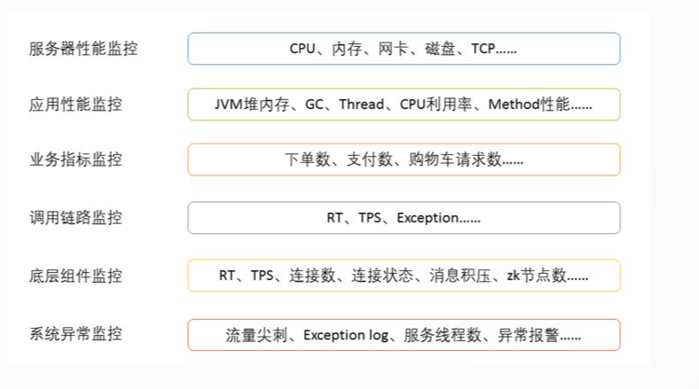
微服务设计要点
全方位资源监控

Slide 29
微服务设计要点
服务编排与弹性伸缩
当服务拆分了，进程就会非常的多，因而需要服务编排来管理服务之间的依赖关系，以及将服务的部署代码化，也就是我们常说的基础设施即代码。这样对于服务的发布，更新，回滚，扩容，缩容，都可以通过修改编排文件来实现，从而增加了可追溯性，易管理性，和自动化的能力。
这部分就涉及到Docker和K8S相关知识，之前公司有大神已经做过相关技术的培训，感兴趣的同鞋可以看一下。

Slide 30
PART 04
Java微服务技术生态体系介绍

Slide 31
Spring boot 和 Spring Cloud的关系
SpringBoot只是一个快速开发框架，使用注解简化了xml配置，内置了Servlet容器，以Java应用程序进行执行，用于快速构建企业级Spring应用，使得Spring的学习和使用变得快速无痛。不仅适合替换原有的工程结构，更适合微服务开发。Spring Cloud基于Spring Boot，为微服务体系开发中的架构问题，提供了一整套的解决方案——服务注册与发现，服务消费，服务保护与熔断，网关，分布式调用追踪，分布式配置管理等。

Slide 32
微服务和Spring Cloud的关系
Spring Cloud只是作为微服务治理的一种方案，既然是方案，那就可以有多种方案，而Spring Cloud只是其中一种，例如Dubbo也是另一种服务治理方案。
Spring Cloud包括很多组件，既然是组件，那就是可以替换的，每个组件又有不同公司提供的不同实现，有官方的，也有第三方的。
Netflix这家公司实现了很多组件，这些组件集合称为Spring Cloud Netflix，Spring Cloud官方也有自己的一些实现组件，例如Spring Cloud Config， 阿里巴巴也有自己的组件统称为Spring Cloud Alibaba。大部分微服务的Spring Cloud都以Netflix的组件为主。
以下列举常用的一些组件，大部分组件的不同实现 ，是可以相互替换，例如集成服务注册与发现组件，可以使用Eureka，也可以使用Conul、ZK、Nacos。

Slide 33
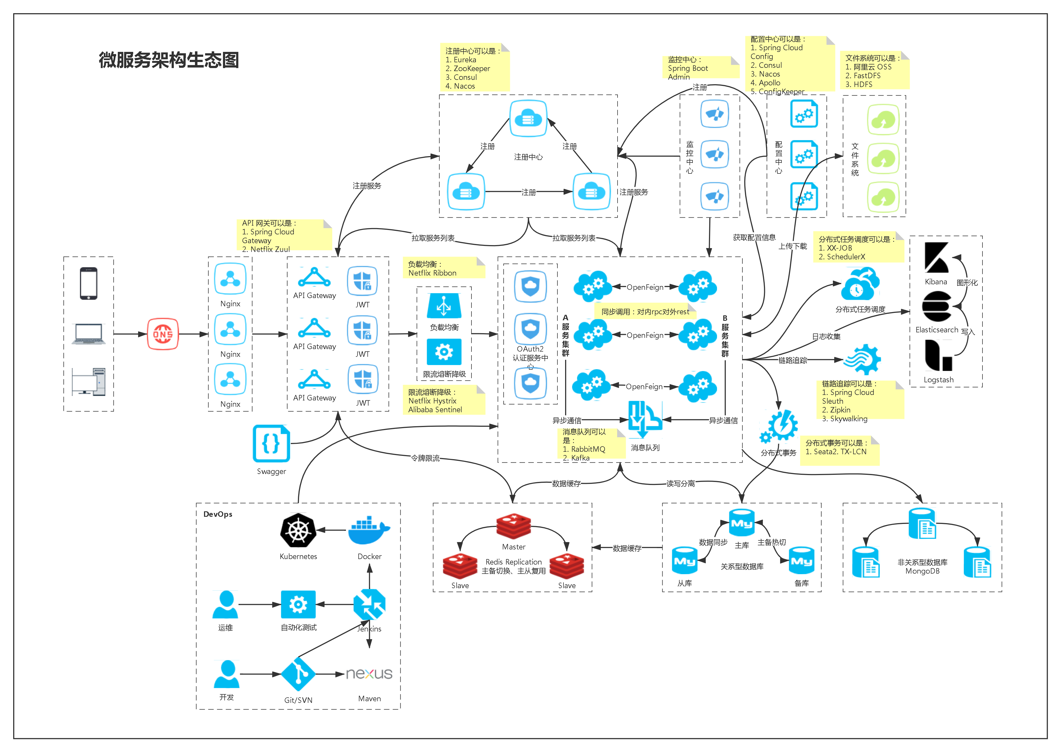

Slide 34
引进微服务后需要解决的几点问题：
1. 客户端如何访问服务？
2. 服务之间如何通信？
3. 这么多服务如何查找？
4. 服务挂了怎么办？
5. 其他需要解决的问题？

Slide 35
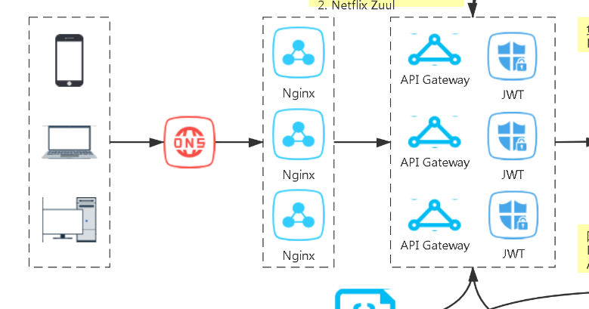
1. 客户端如何访问服务？
一般在后台 N 个服务和客户端之间一般会一个代理（API Gateway），作用如下：
- 提供统一服务入口，聚合接口使得服务对调用者透明，客户端与后端的耦合度降低
- 聚合后台服务，节省流量，提高性能，提升用户体验
- 提供安全、流控、过滤、缓存、计费、监控等 API 管理功能

Slide 36
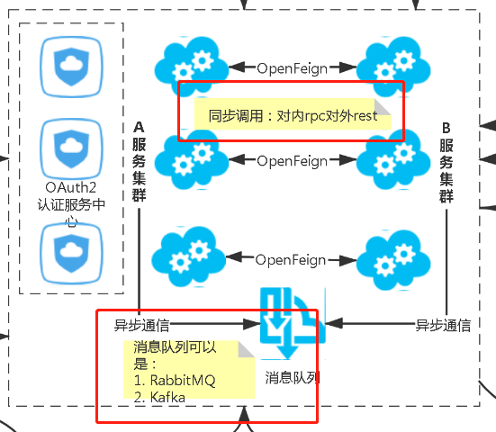
2. 服务之间如何通信？
因为每个服务都是独立部署，所以服务间通信，也是一个问题，
业务比较成熟的方案有三种：
1. REST（JAX-RS，Spring Boot）
2. RPC （Dubbo，Thrift）
3. MQ (RabbitMQ，Kafka)

Slide 37
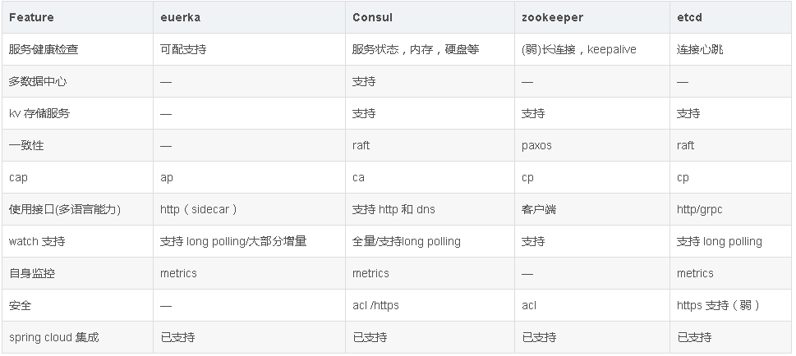
3. 这么多服务如何查找？
注册中心，用于服务端注册远程服务以及客户端发现服务
服务端，对外提供后台服务，将自己的服务信息注册到注册中心
客户端，从注册中心获取远程服务的注册信息，然后进行远程过程调用

Slide 38
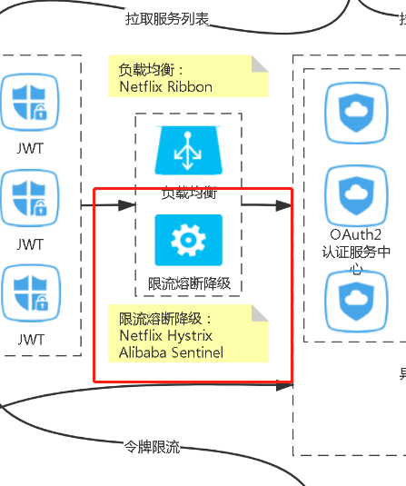
4. 服务挂了怎么办？
请求缓存：支持将一个请求与返回结果做缓存处理；
请求合并：将相同的请求进行合并然后调用批处理接口；
请求限流：当请求过多时，可能会拖垮整个网站，通常会采取限流措施，降低机器的负载；
服务隔离：限制调用分布式服务的资源，某一个调用的服务出现问题不会影响其他服务调用；
服务熔断：牺牲局部服务，保全整体系统稳定性的措施；
服务降级：服务熔断以后，客户端调用自己本地方法返回缺省值。
灵魂一问： 为什么要用降级和熔断，可以不降级，直接熔断么？

Slide 39
5. 其他需要解决的问题？
* 配置中心：配置通过配置中心统一修改，不需要重启服务，变更实时生效。可根据不同环境，创建不同的配置。
* 常用的组件：Spring cloud config,Consul,Nacos,Apollo(国内强烈推荐)
* 日志中心：统一收集日志，通过界面进可视化界面进行查询，不需要登陆每个服务器或容器查看日志信息。
* 常用的组件：ELK套装(Elasticsearch, Logstash, Kibana), 其中Logstash可替换为更轻量级的filebeat。

Slide 40
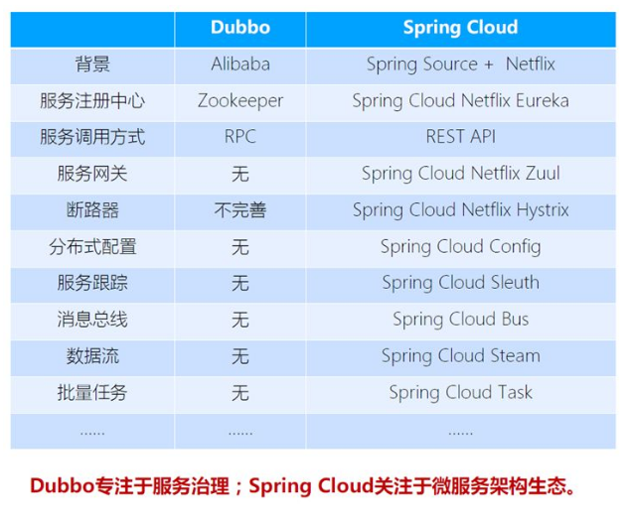
Dubbo和Spring Cloud对比

Slide 41
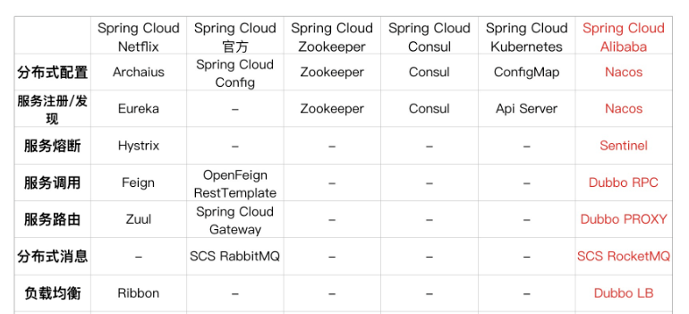
Spring Cloud 各组件对比

Slide 42
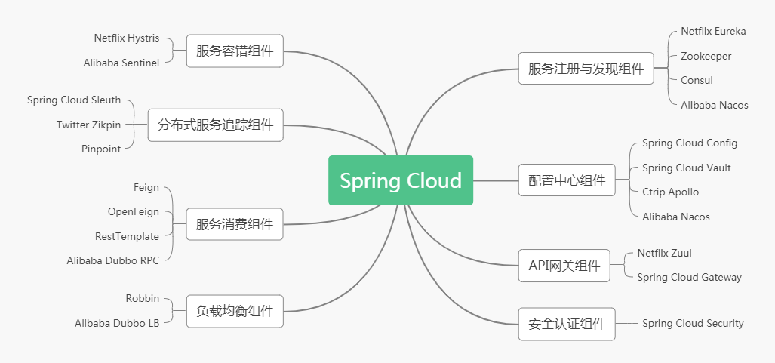

Slide 43
下一代架构 ？

Slide 44
感谢观看
THANK YOU

